Slide 1

Arquitetura Mobile

Slide 2
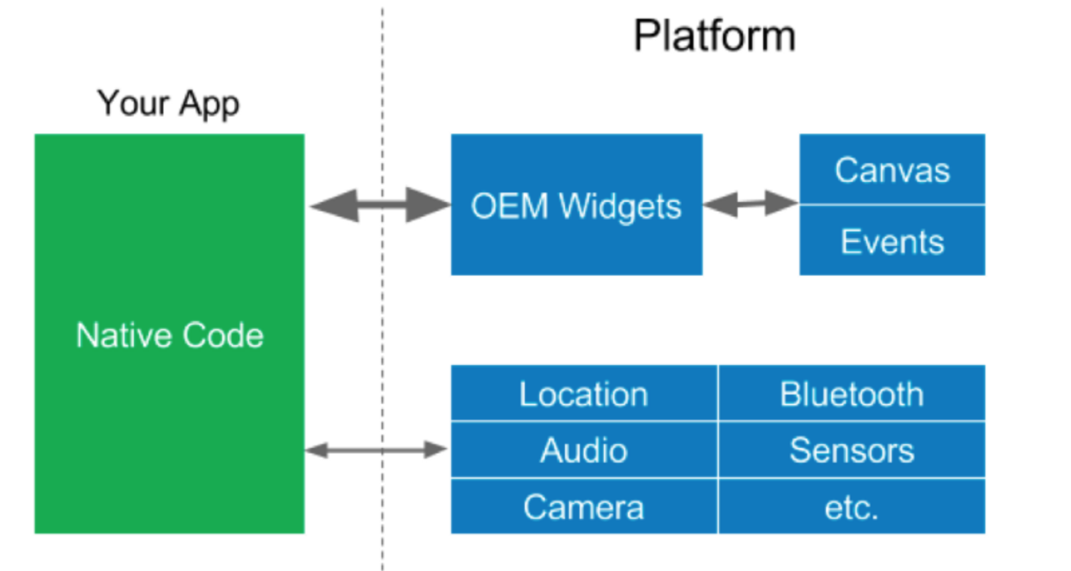
Nativo

Slide 3
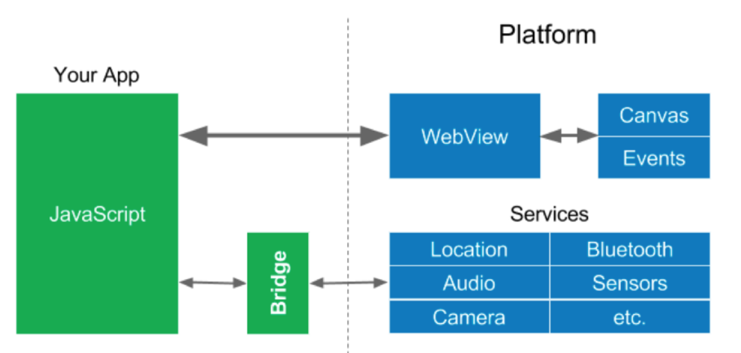
Híbrido

Slide 4
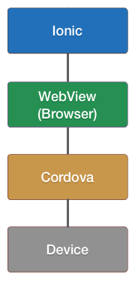
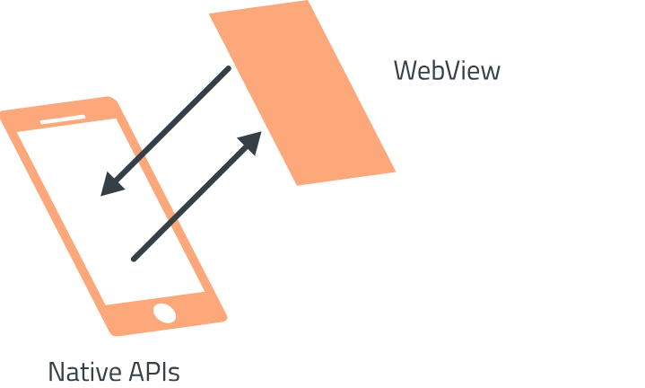

Slide 5
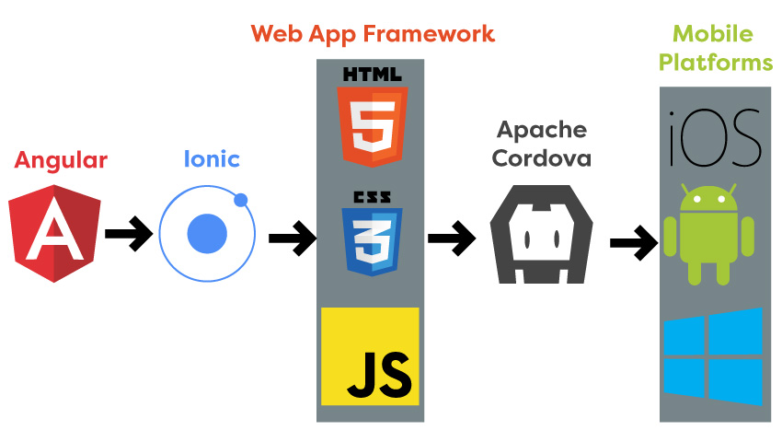

Slide 6
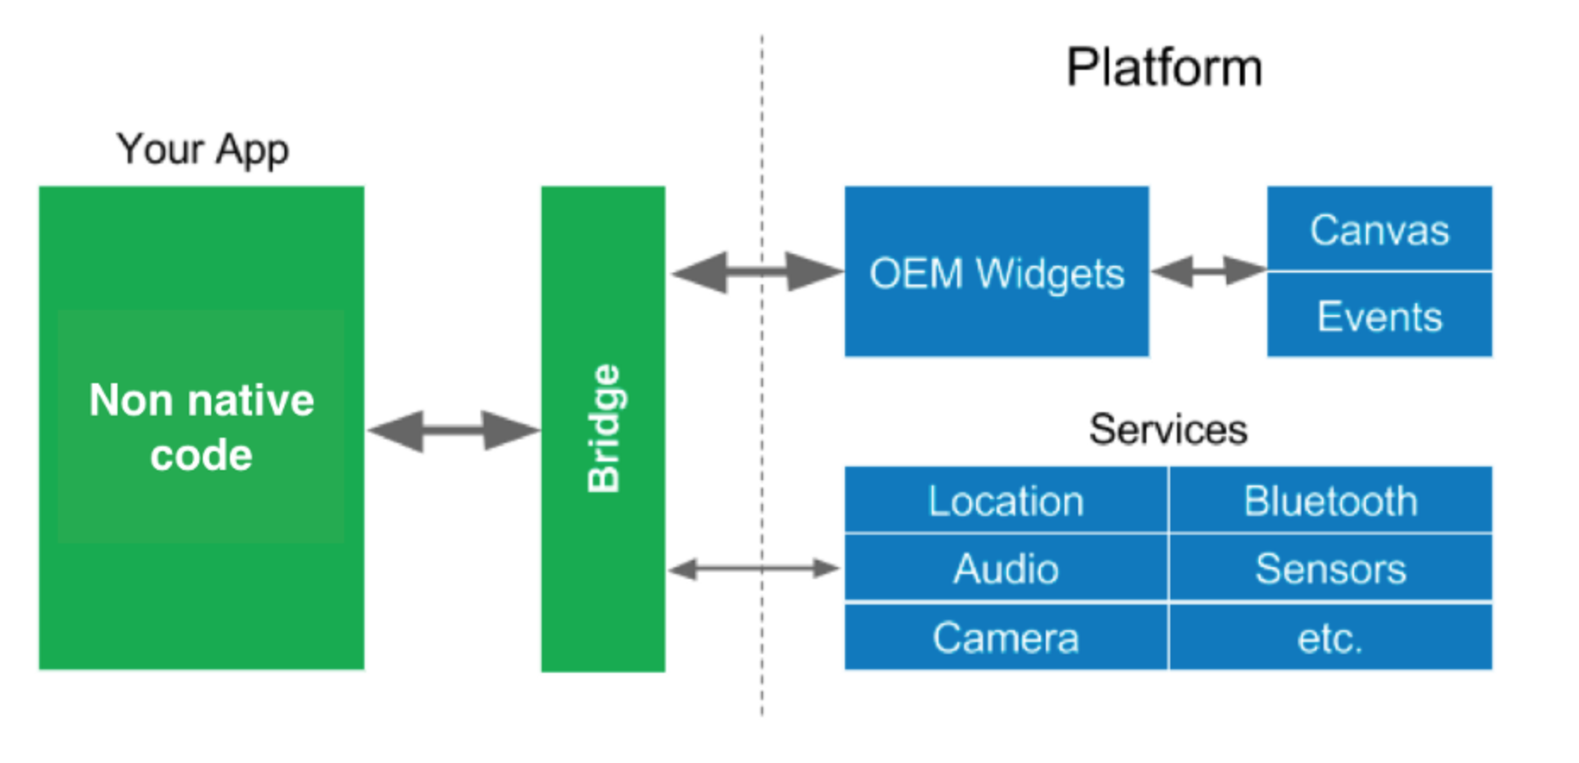
Reactive Views

Slide 7


Slide 8


Slide 9
JS CORE

Slide 10

JS CORE

Slide 11
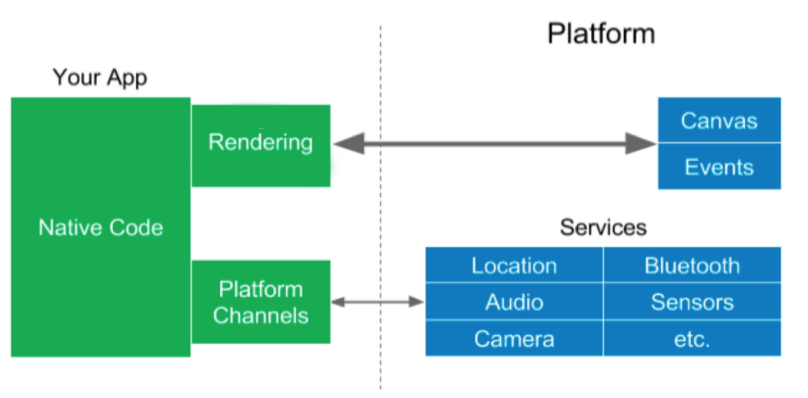
Flutter

Slide 12
Widgets!!

Slide 13

O que é um Widget ?

Slide 14
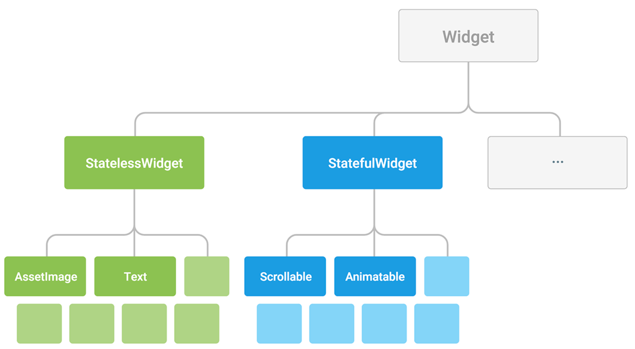

Slide 15


Slide 16
Não compila para Código Nativo
Compila para ARM C/C++ Library
Vem com alguns componentes visuais adaptados, sem implementação de Material Design ou Cupertino
Vem com muitos components visuais usando Cupertino e tem suporte official da Google para Material Design

Slide 17

Escreva UMA vez
Escreva DUAS vezes

Slide 18
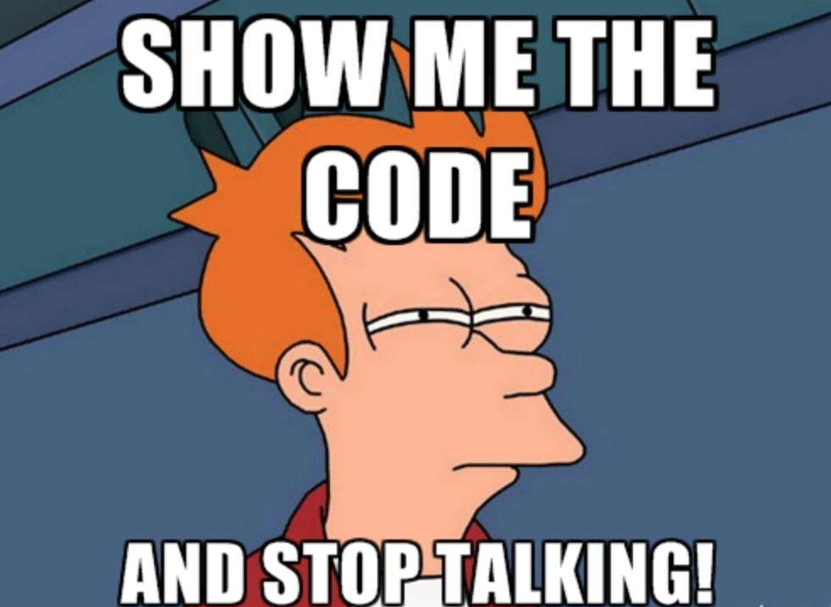

Slide 19
Obrigado

